Slide 2
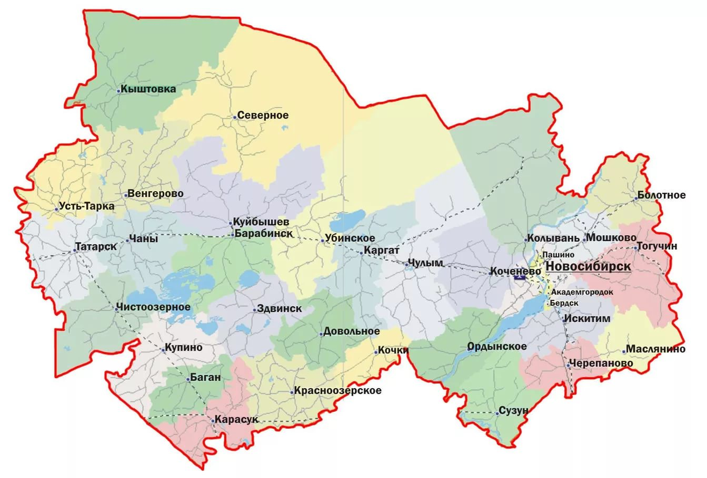
Интеллектуальная игра «Путешествие по НОВОСИБИРСКОЙ ОБЛАСТИ»

Slide 3
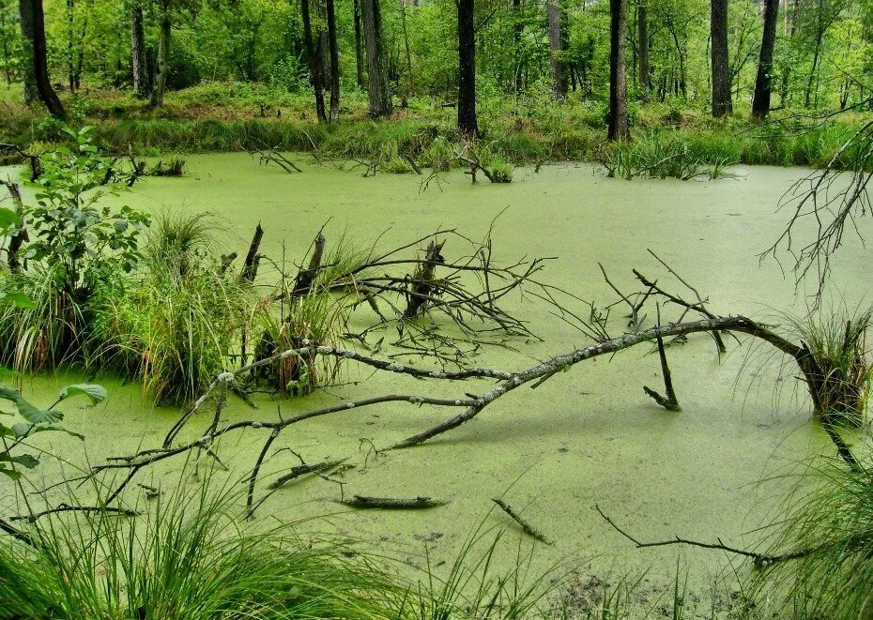
Например…

Slide 4
Вопрос № 1

Slide 5
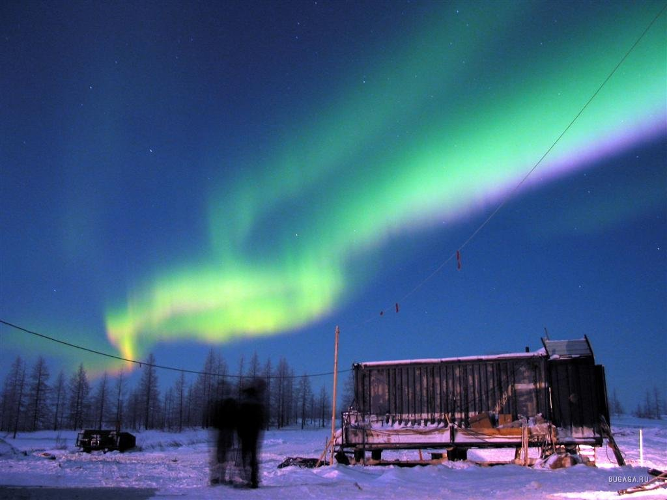
Вопрос № 2

Slide 6
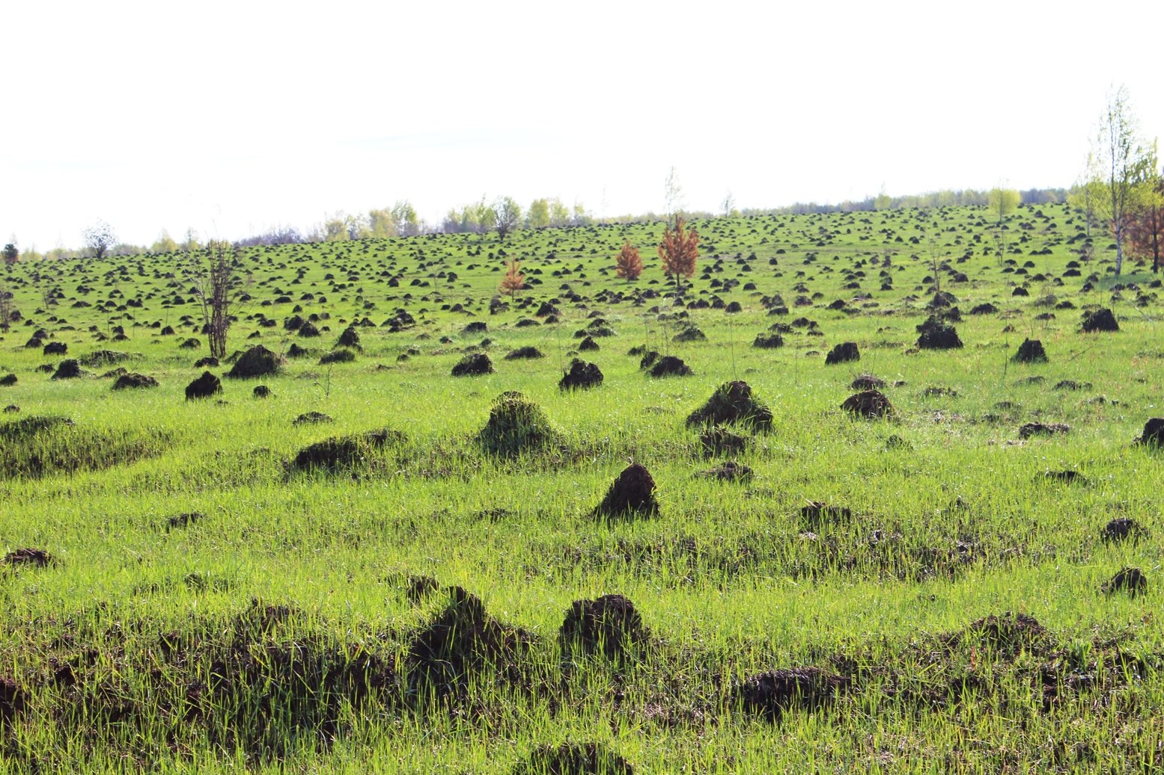
Вопрос № 3

Slide 7
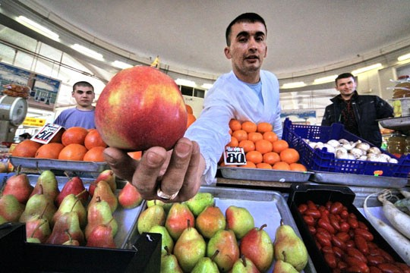
Вопрос № 4

Slide 8
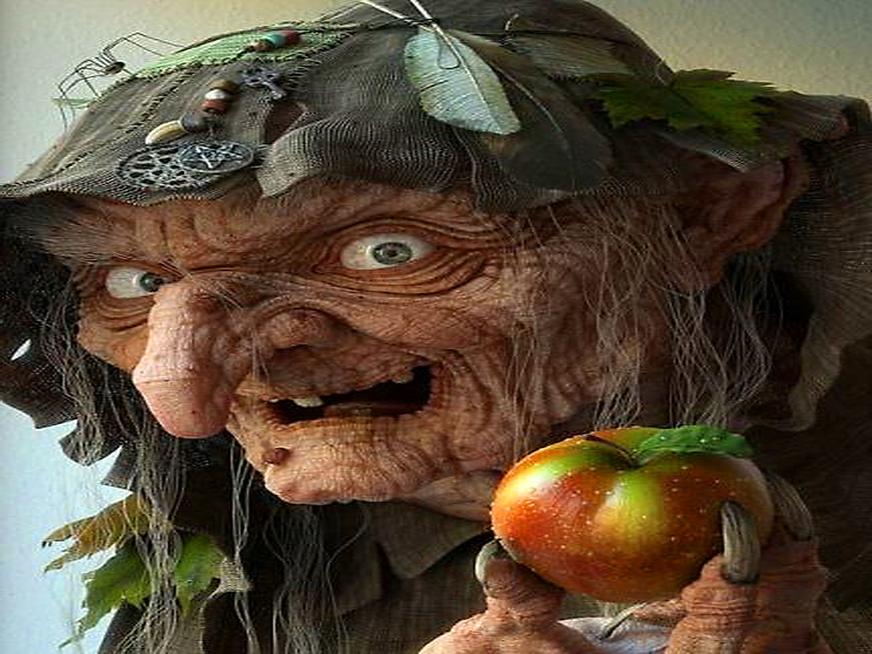
Вопрос № 5

Slide 9
Вопрос № 6

Slide 10
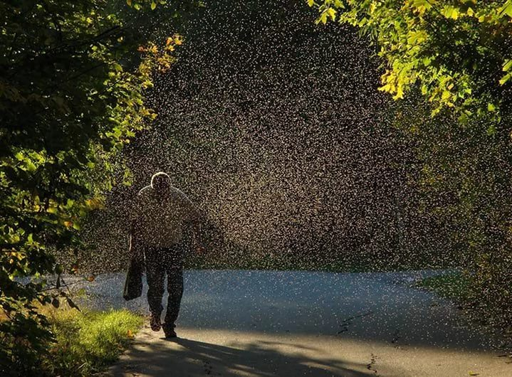
Вопрос № 7

Slide 11
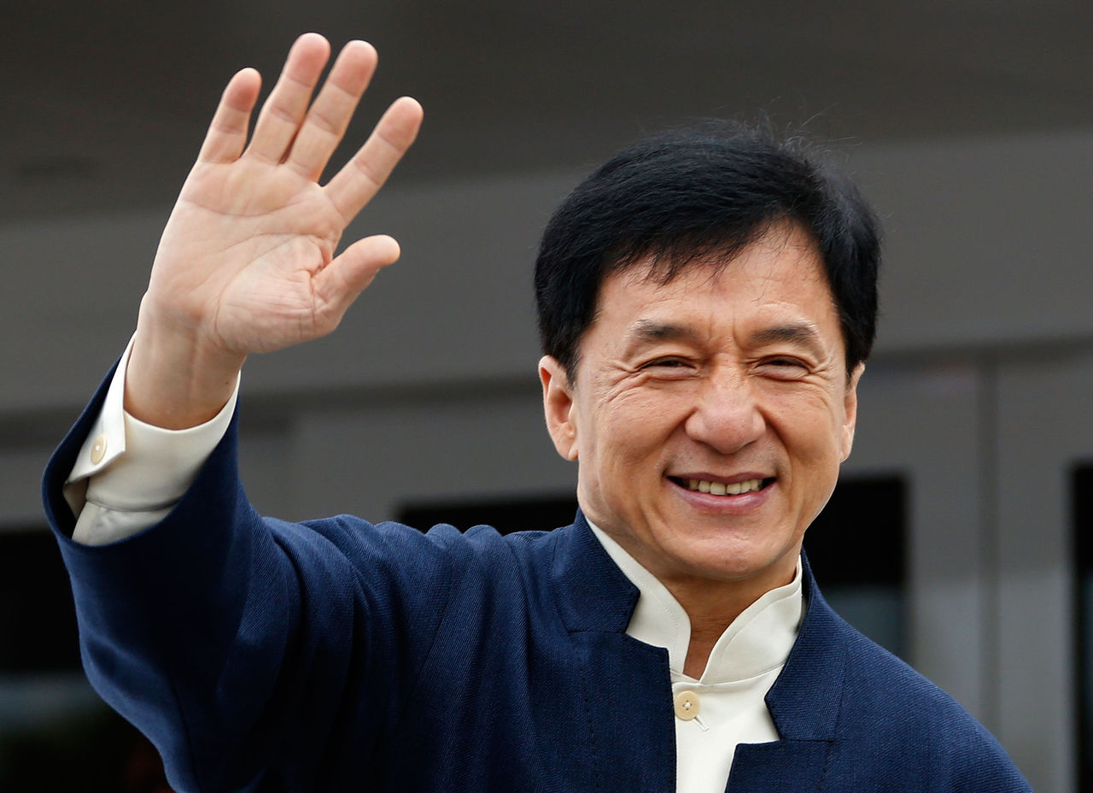
Вопрос № 8

Slide 12
Вопрос № 9

Slide 13
Спасибо за игру!

